Slide 2
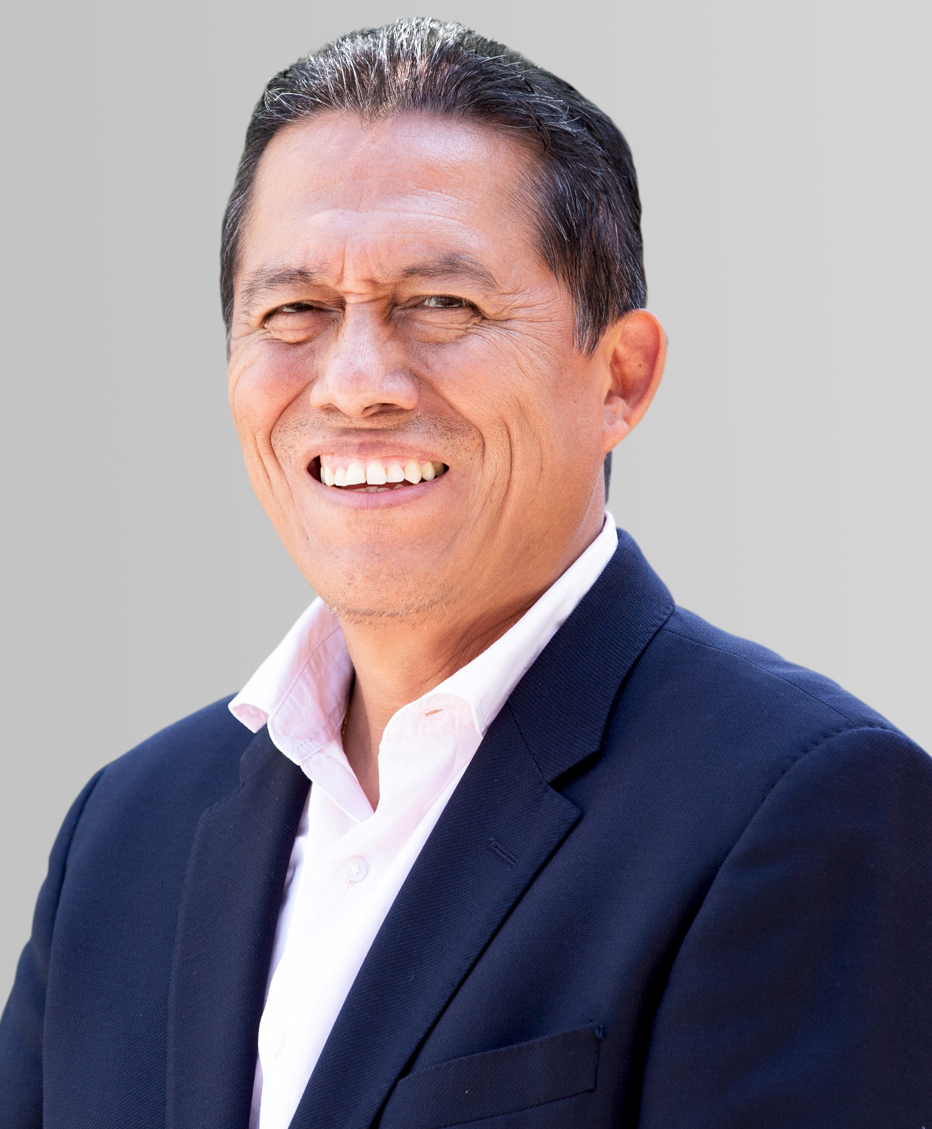
Alistamiento operacional de la gestión de activos para un arranque exitoso, Quellaveco
Alex Salvador
AS&R Planning Superintendent

Slide 3
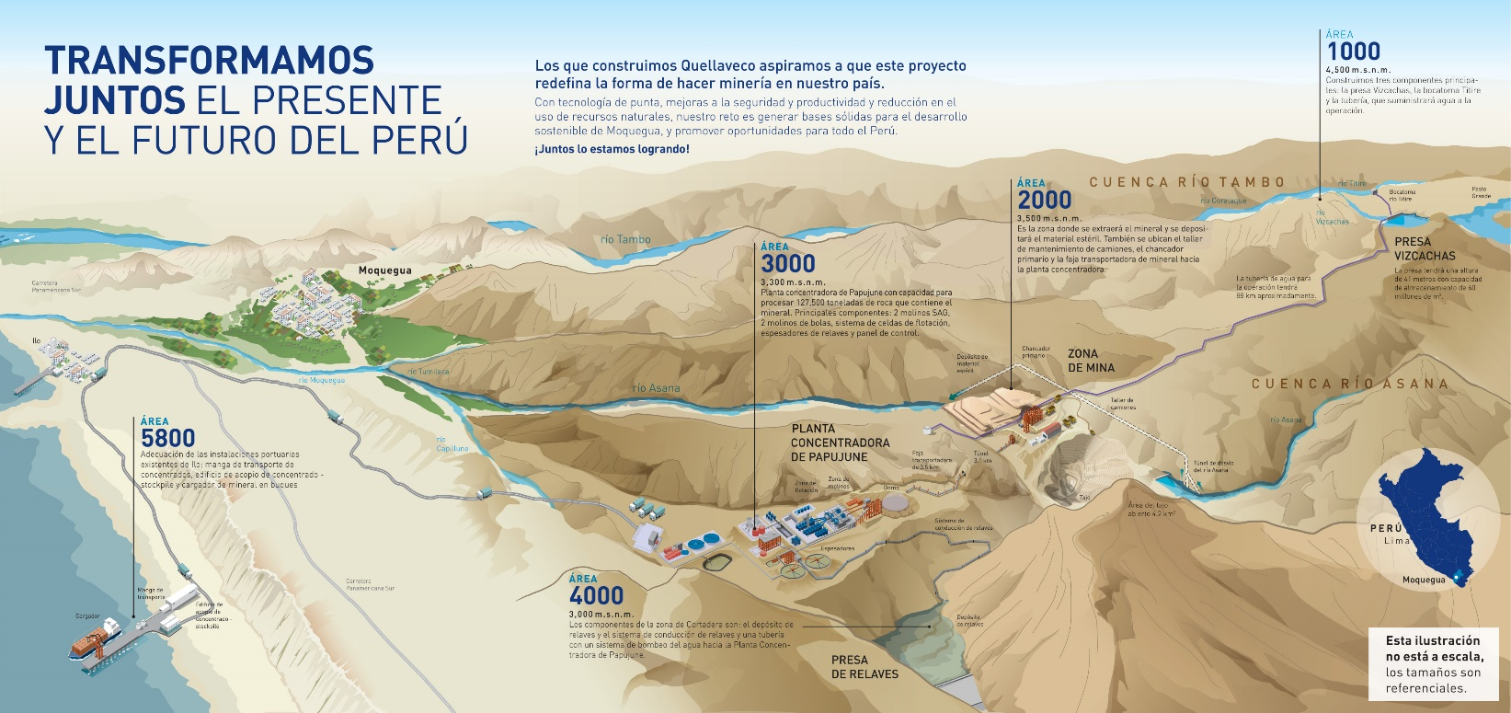
Quellaveco

Slide 4
Future Smart Mining
MINERÍA INTELIGENTE
Transformar datos a productividad, minas de aprendizaje conectado
LÍDER CORPORATIVO CONFIABLE
En Anglo American tenemos el claro propósito de reimaginar la minería para mejorar la vida de las personas.
¿Qué significa? Que estamos cambiando la forma en la que hacemos minería.
¿Cómo lo hacemos? A través de nuestra estrategia Future Smart Mining. Innovación en tecnología, digitalización y sustentabilidad, trabajando de la mano para avanzar hacia una industria más segura, eficiente y sustentable.
MINERÍA MODERNA
Operación segura, remota y menos personas expuestas a peligros
TECNOLOGÍA Y DIGITALIZACIÓN
COMUNIDADES PRÓSPERAS
PLAN MINERO SUSTENDABLE
MINERIA CON MENOS AGUA
INCREMENTO DE PRODUCTIVIDAD CON LOS MISMOS RECURSOS
MEDIO AMBIENTE SALUDABLE

Slide 5
Proyecto Quellaveco
Reclutamiento de personal clave
Soporte en la Ingenieria de detalle
Elaboración del ORP
Conceptual
Factibilidad
Construcción
Disposición
Operación
Participación de las caminatas en la construcción
Participación del precomisionado
Entrenamiento con los OEMs

Slide 6
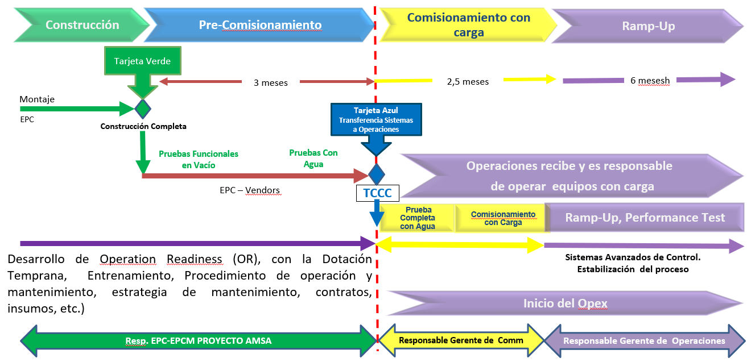
Proyecto Quellaveco

Slide 7
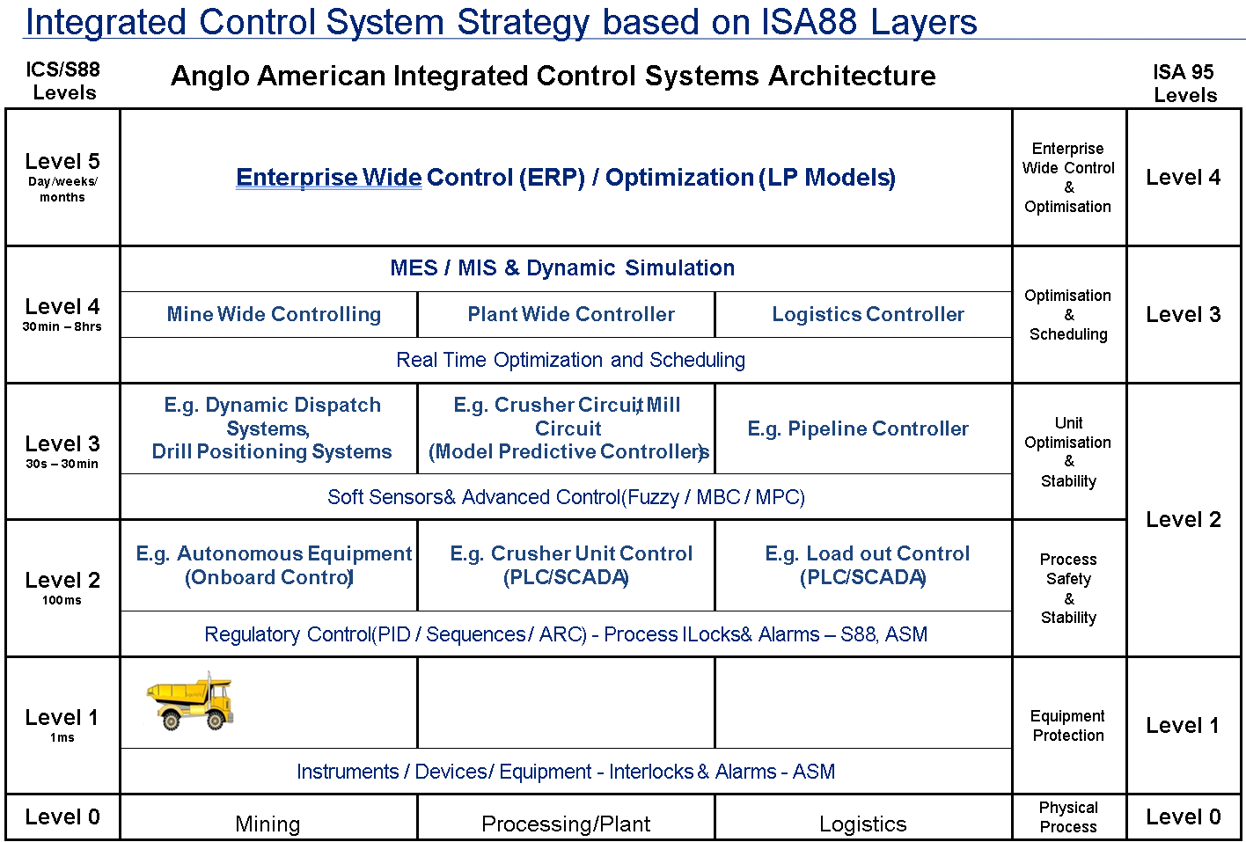
Proyecto Quellaveco

Slide 8
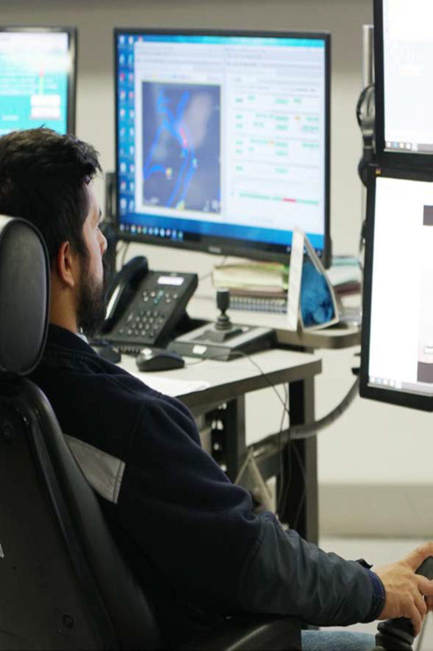
¿Qué consideramos en el alistamiento?
Propósito
Estrategias de mantenimiento
Procesos
Sistemas de gestión
Tecnología
Equipos
Personas

Slide 9
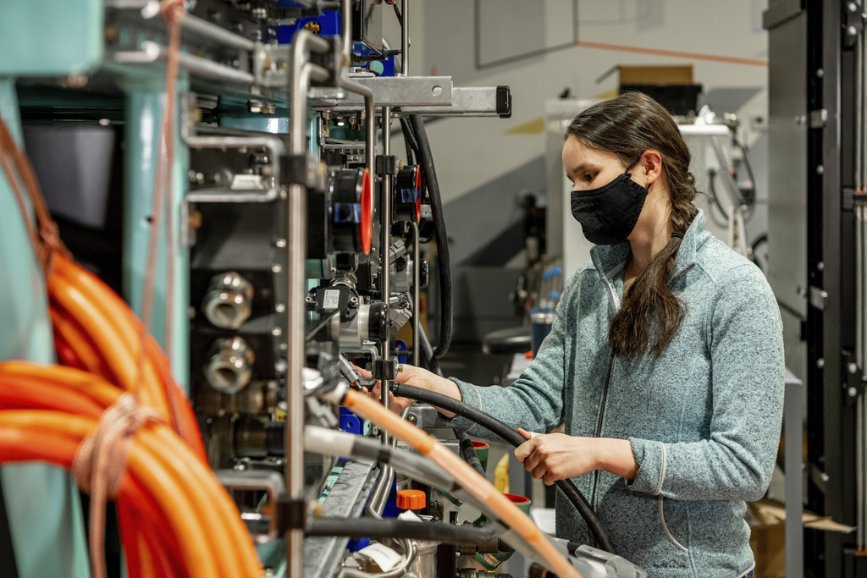
Propósito
Reimaginar la minería…
¿Qué podemos hacer en la minería y cómo vemos su futuro?
¿Cómo pensar de manera diferente e innovadora tanto para la minería como para toda la cadena de valor?
…para mejorar la vida de las personas
Mas allá del trabajo que hacemos y las utilidades que generamos, es generar impacto en todo lo que tocamos y cada persona con la que interactuamos.

Slide 10
Estrategia de mantenimiento
Las tácticas se basaron en el concepto de Mantenimiento Centrado en la Confiabilidad (RCM) usando una aplicación global Rylson. Se tuvo participación del personal de confiabilidad, planeación, ejecución y de algunos OEMs.
Se implementó un proceso de Cero defectos, dentro de cual se desarrolló un plan FLAB (Fijación mecánica, Lubricación, Alineamiento y Balanceo) para ser implementado desde la etapa del precomisionado.

Slide 11
Estrategia de mantenimiento
Se tuvo como referencia el procedimiento corporativo Gestión de Fluidos Total (TFM), de donde tuvo el apoyo de algunas empresas especialistas para su implementación. En Mina se incluyó equipos de microfiltrado para equipos de carguío. En la planta se trabajó en el proceso de estandarización de lubricantes para todos los activos y el proceso de lubricación para la etapa de operación.
En la ingeniería de detalle se incluyó la instrumentación necesaria para el monitoreo en línea. Los activos donde se instalaron estaban relacionados a la criticidad en la operación.

Slide 12
Estrategia de mantenimiento
  Se gestionó la compra de componentes, repuestos críticos y consumibles. Trabajo en detalle con el equipo de Logística y con los OEMs.
  Se gestionó la catalogacion de ítems de almacén, su clasificacion y los requerimientos de almacenamiento.
  Personal técnico recibió entrenamiento con los fabricantes y proveedores
.

Slide 13
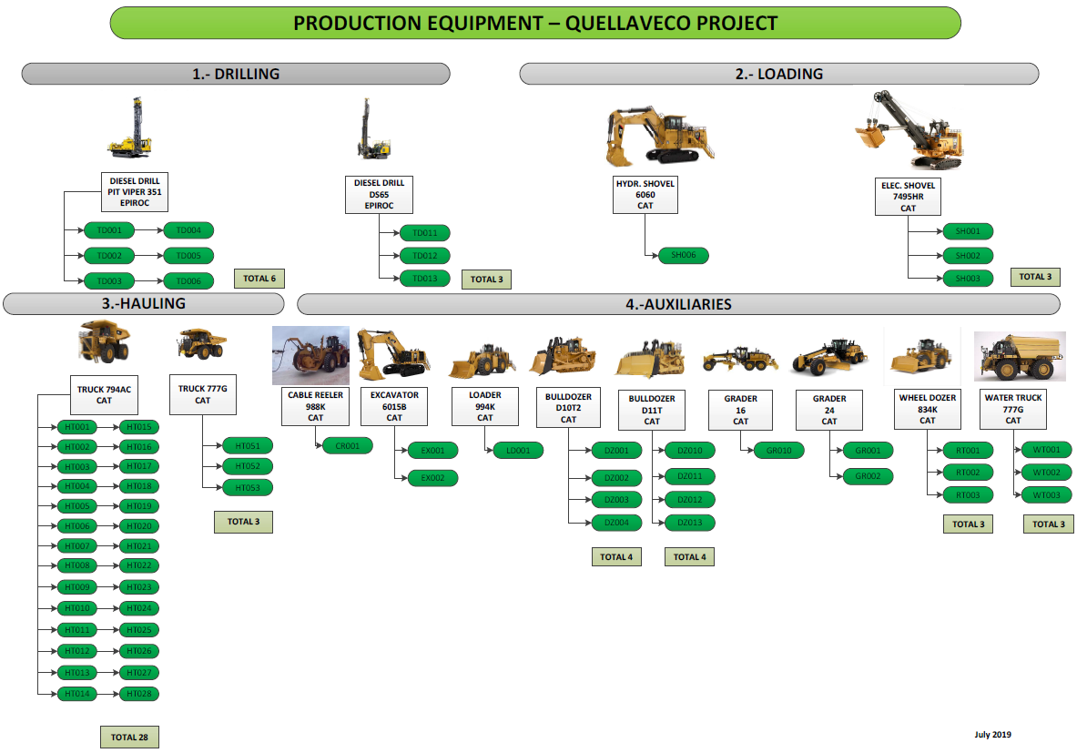
Estrategia de mantenimiento
Se elaboraron tácticas de mantenimiento para equipos mineros con el soporte del OEM y de las mejores tácticas de la corporación.
.

Slide 14
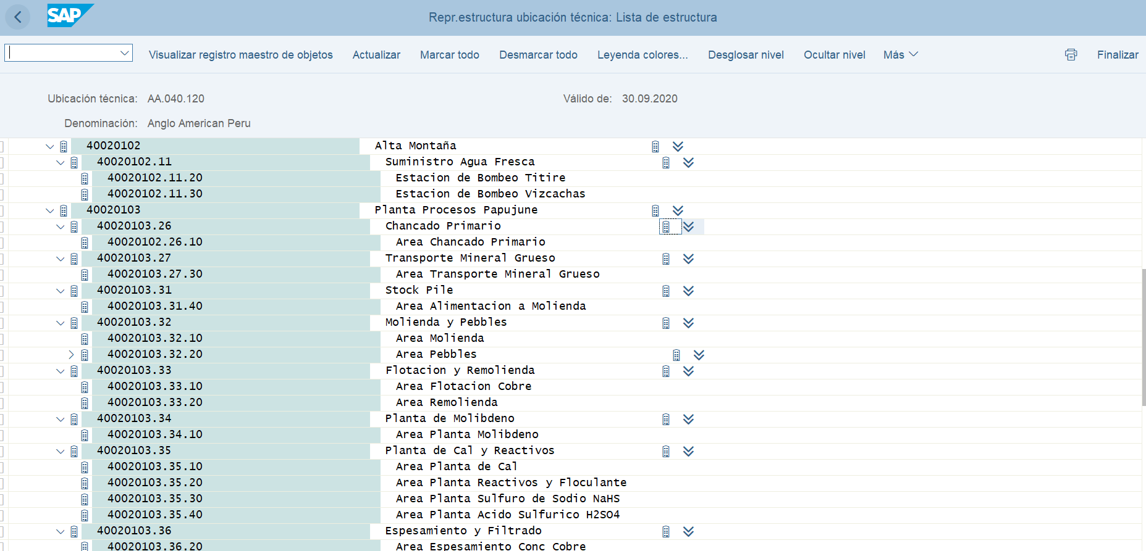
Estrategia de mantenimiento
Se hizo uso del ERP SAP en la Gestión de Activos (equipos de Mina y Planta). Las tácticas fueron cargadas al SAP.
.

Slide 15
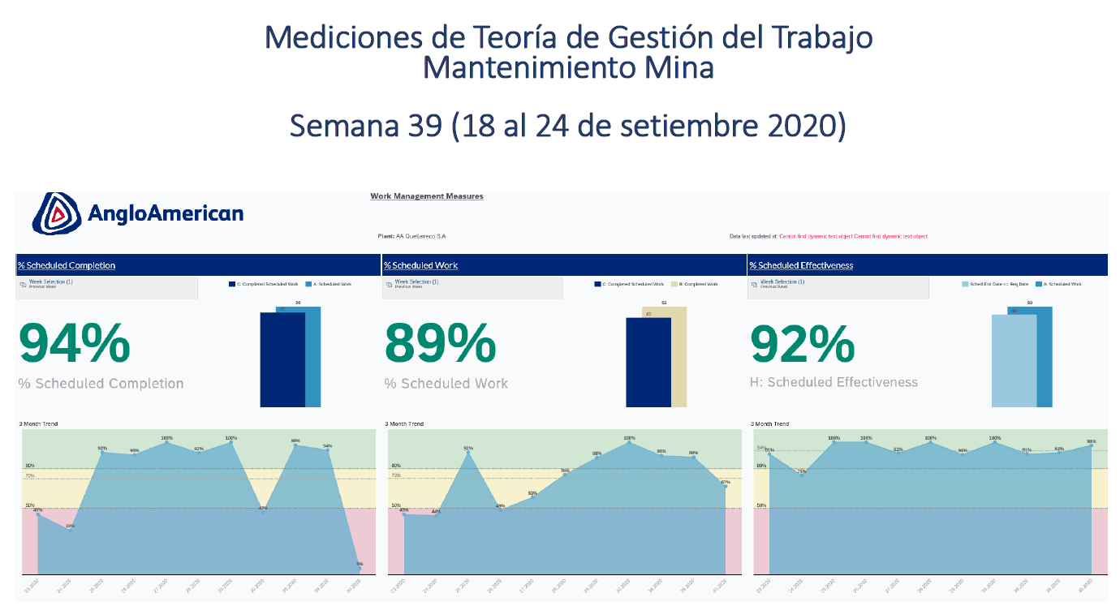
Procesos
  Se implementó la Gestión de Trabajo de acuerdo al Modelo Operativo de Anglo American (AOM), con el uso de KPIs para medir los resultados del Plan Semanal.
  Se trabajó en crear una cultura de disciplina operativa, incluyendo a los contratratistas.
.

Slide 16
Sistemas de gestión
  Mina
  Monitoreo de presiones / temperaturas de llantas de camiones.
  Implementacion del Laboratorio en sitio (combustible, lubricantes).
  Implementacion del Sistema de control de consumo de lubricantes.
  Implementacion del modulo Health para signos vitales de los equipos mineros.

Slide 17
Sistemas de gestión
  Planta
  Sistema de monitoreo en linea de 40 activos críticos.
  Sistema historiador PHD.
  Sistema de torqueo de pernos structural.
  Sistema de monitoreo de termperatura de las barras eléctricas de media tensión.
  Uso del laboratorio instalado en Mina.

Slide 18
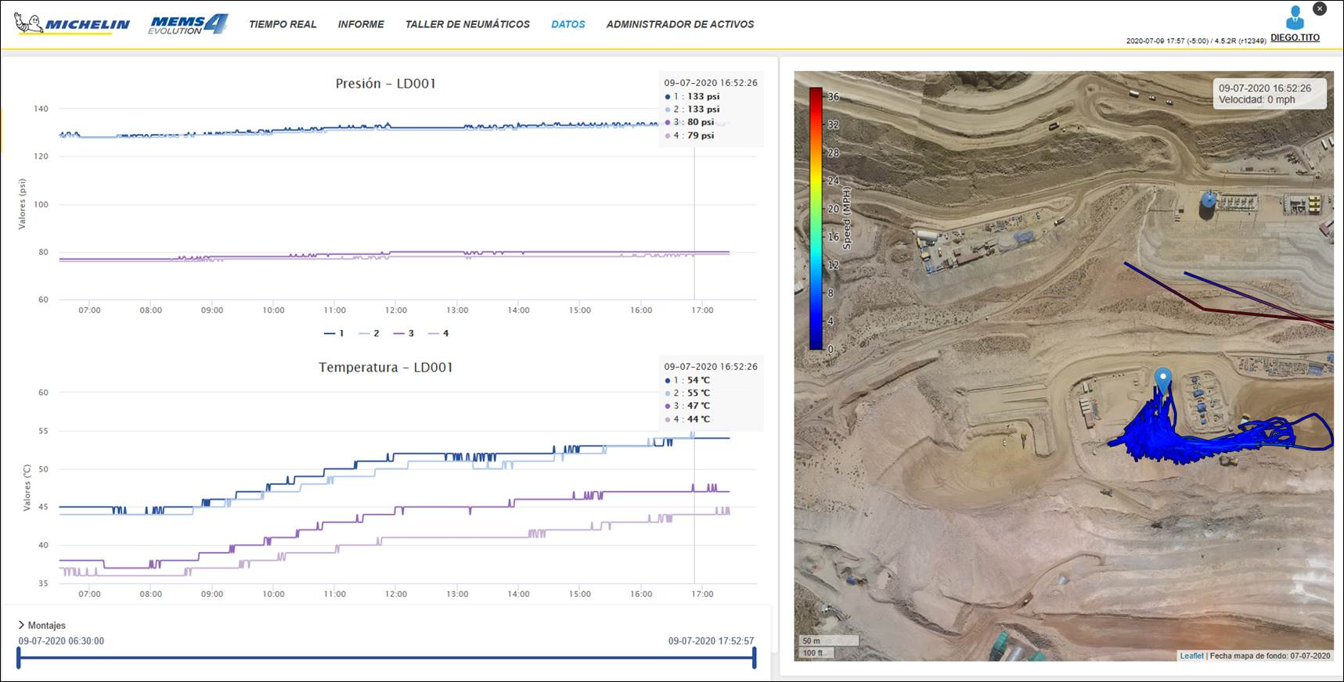
Monitoreo de presión/temperatura
Vida de llantas sobre 6000 horas

Slide 19
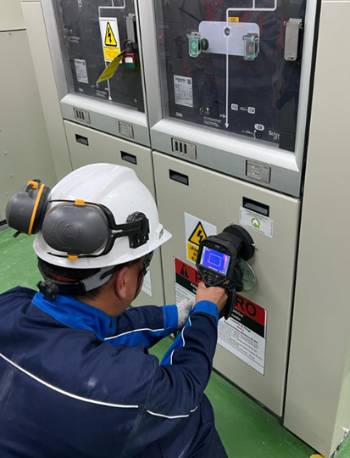
Monitoreo de condiciones
  Implementación del dashboard del Top 5 usando data del Minestar, basado en Power BI.
  El sistema de salud de equipos mineros está en proceso de implementación.
  En planta se ha implementado ventanas infrarrojas en los transformadores y motores críticos.
  Se tiene un plan de inspección por drones para las líneas de transmisión

Slide 20
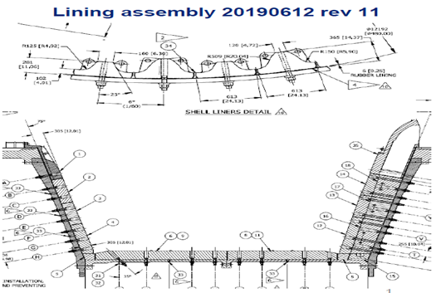
Diseño de forros
Cambio en los perfiles y material en los forros de molinos y chutes. En este proceso de identificación de partes se buscó tener vidas confiables en los elementos de desgaste que calcen con las paradas de Mantenimiento.

Slide 21
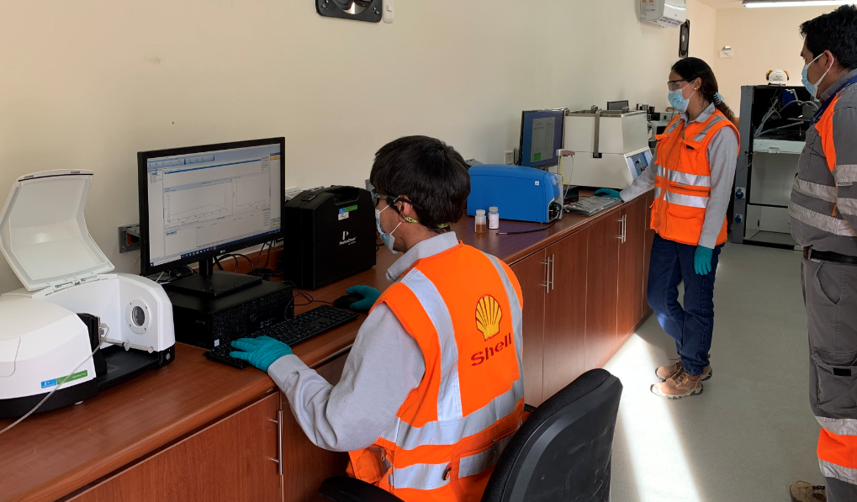
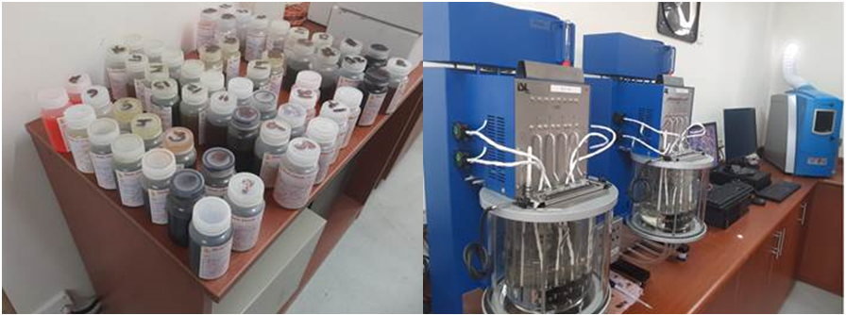
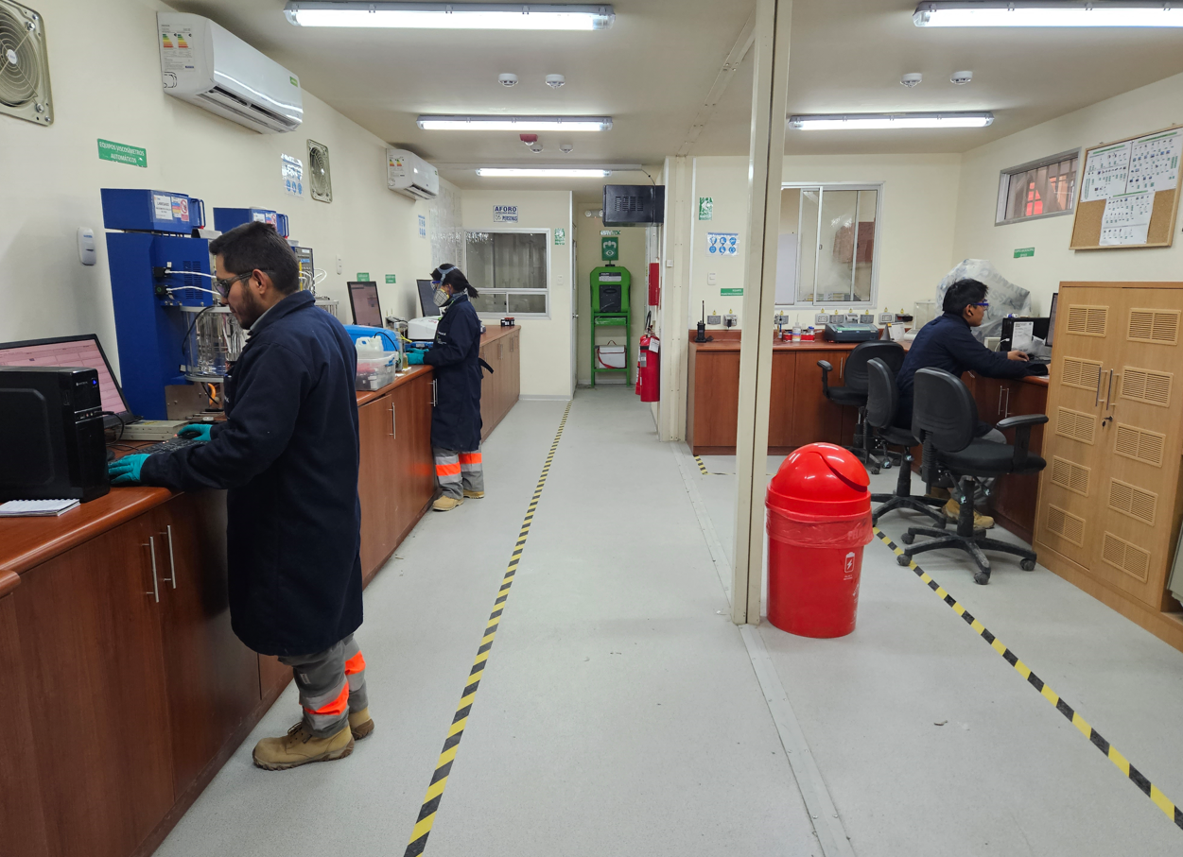
Implementación del LAB
  Implementación del dashboard del Top 5 usando data del Minestar, basado en Power BI.
  El sistema de salud de equipos mineros está en proceso de implementación.
  En planta se ha implementado ventanas infrarrojas en los transformadores y motores críticos.
  Se tiene un plan de inspección por drones para las líneas de transmisión

Slide 22
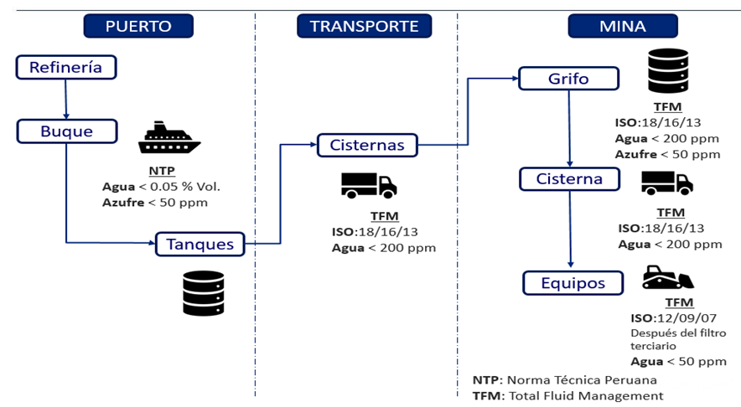
Gestión total de fluidos
  Se monitorea la calidad de los fluidos desde punto de entrega del proveedor hasta el punto de alimentación al equipo.

Slide 23
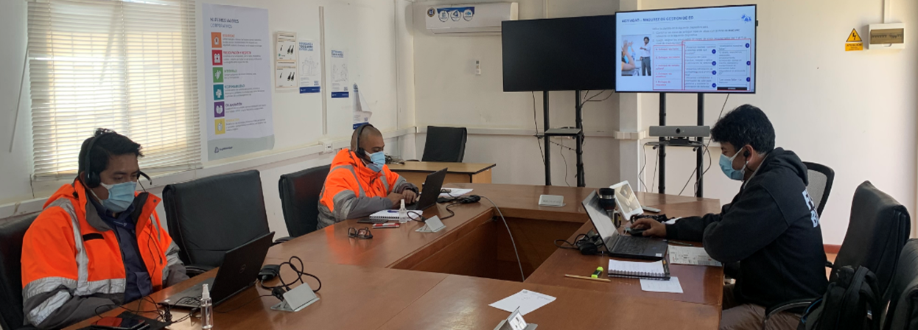
Eliminación de defectos
  Entrenamiento en Gestión de Activos, Análisis de Fallas y Análisis Causa Raíz para los Ingenieros de Confiabilidad y Supervisores.

Slide 24
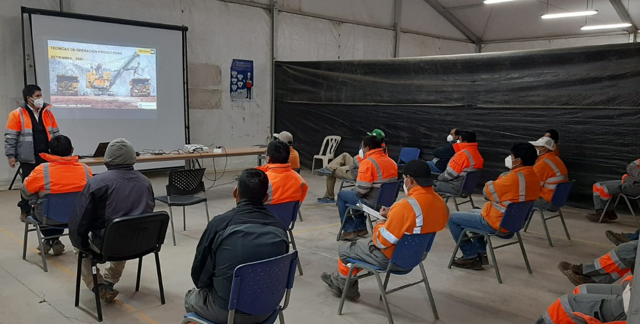
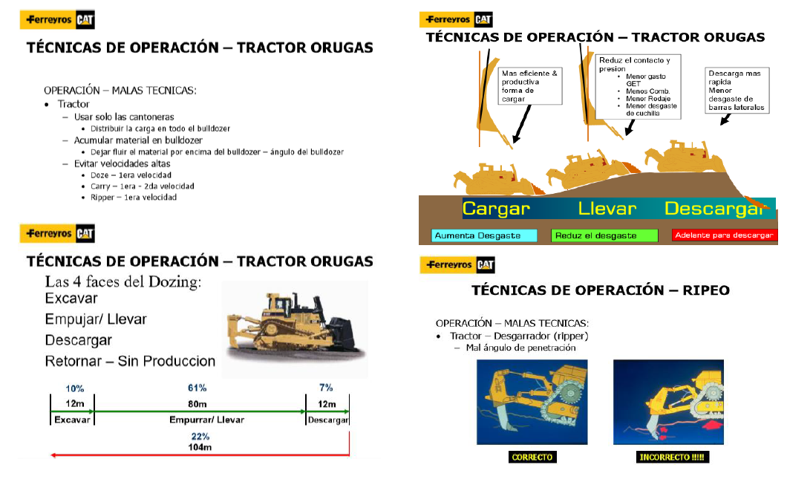
Eliminación de defectos
  Confiabilidad Operacional: sesiones de concientización y entrenamiento a los Operadores de equipo pesado (GETs, neumáticos, lubricantes, etc.)

Slide 25
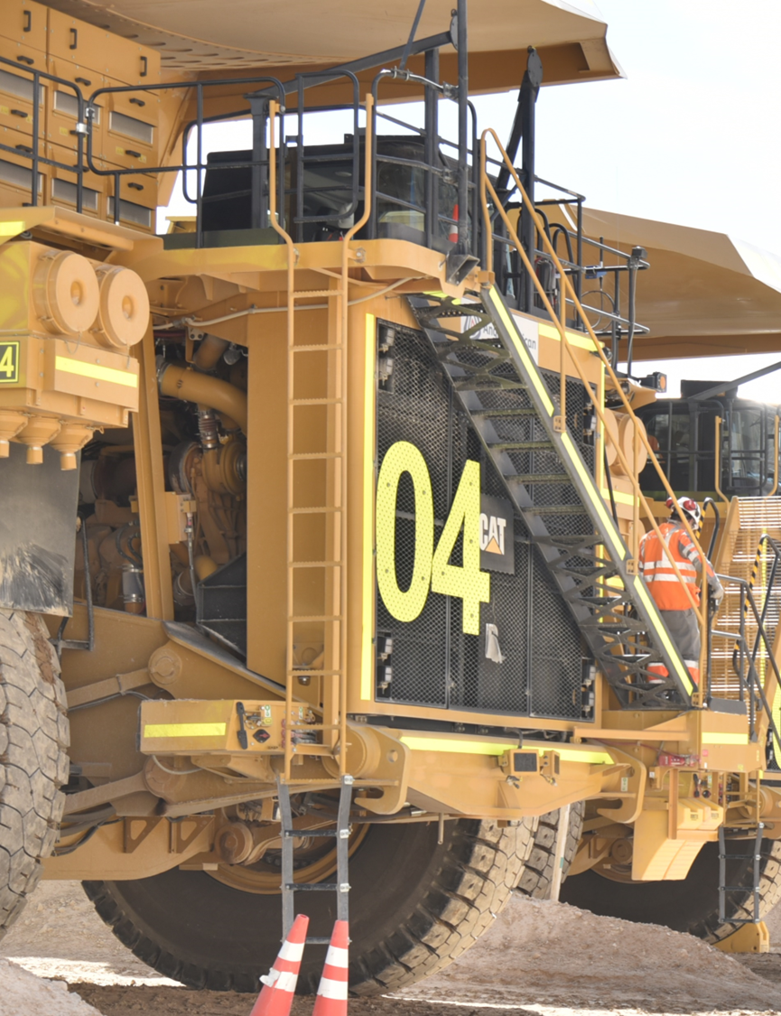
Tecnología
  Las flotas de camiones y perforadoras son autónomas. Monitoreadas desde el centro operacional integrado.
  En la planta se implementó un sistema de Inspección virtual que está conectado al Sistema de Control.
  La operación de la planta cuenta con el gemelo digital.
  Se está implementando un sistema de gemelo digital para la coordinación de protección eléctrica

Slide 26
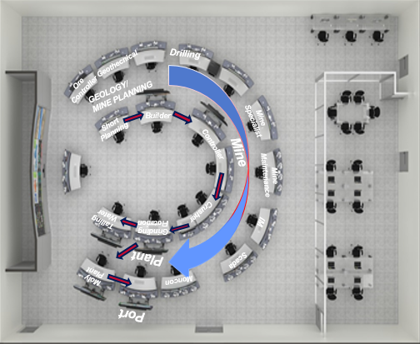
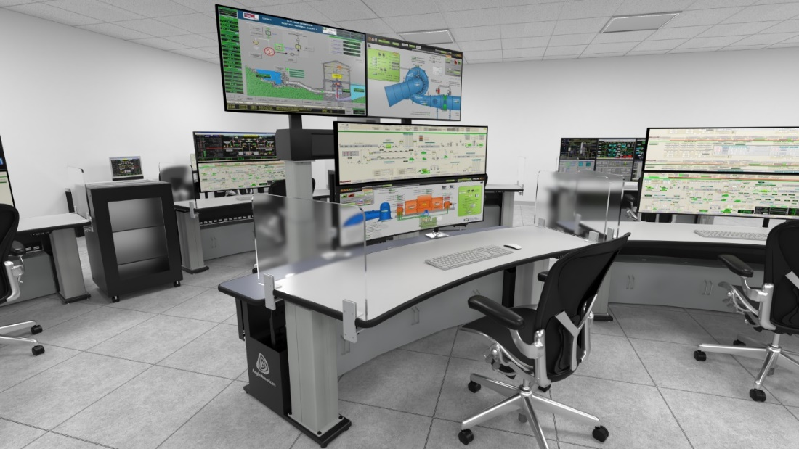
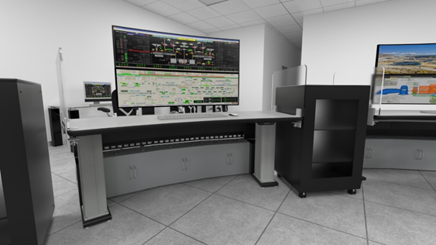

Tecnología, centro operacional integrado
  Se tiene una sala integrada de toda la cadena de valor (desde alta montaña hasta el puerto). Con monitoreo en línea de la salud de los equipos mineros y de los equipos críticos para la operación.
Monitoreo en Línea

Slide 27
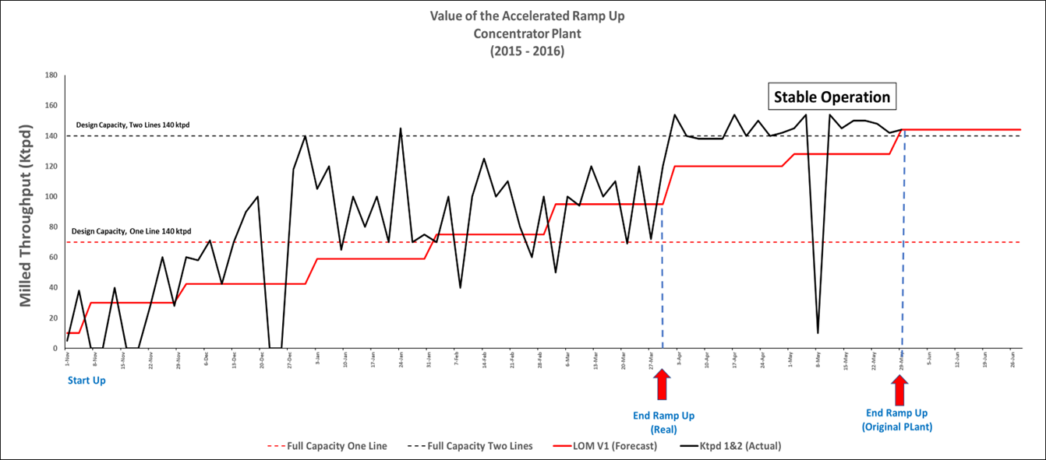
¿Qué buscábamos?
Lograr una rampa hacia los valores nominales de la planta en el menor tiempo.

Slide 28
¿Qué logramos?
Hemos logrado estabilidad y la minimización de la variabilidad en los principales indicadores de gestión.
Un reto que se tuvo es la alta utilización de los equipos, dado el uso de camiones autónomos (>90%)

Slide 29
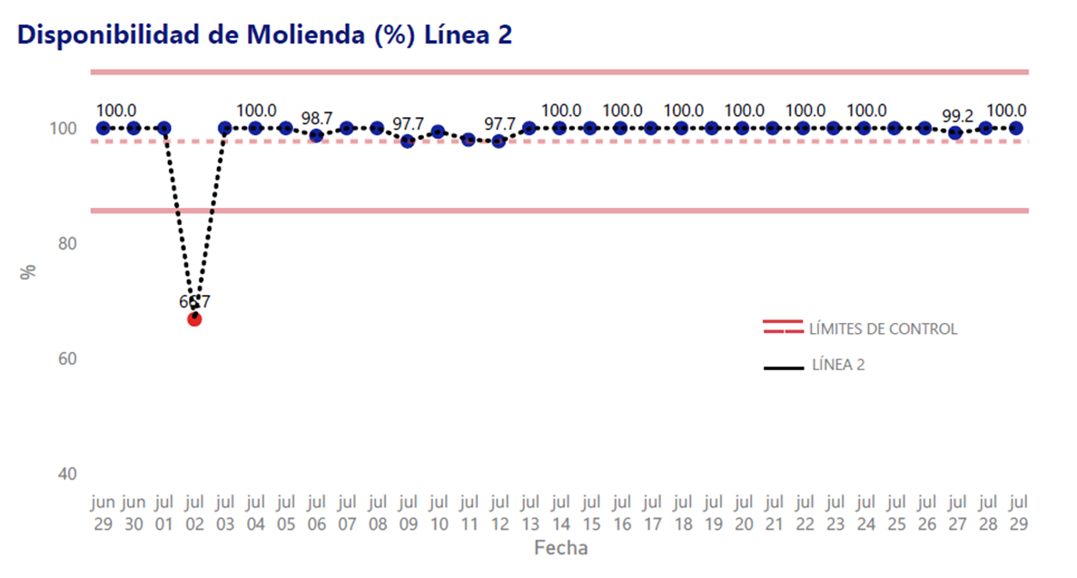
¿Qué logramos?
La primera línea la arrancamos en Julio 2023.
Igualmente hemos logrado estabilidad y la minimización de la variabilidad de los principales indicadores de gestión.
El reto de este año es lograr sostener los resultados dado que ya estamos trabajando a valores nominales de la operación

Slide 30
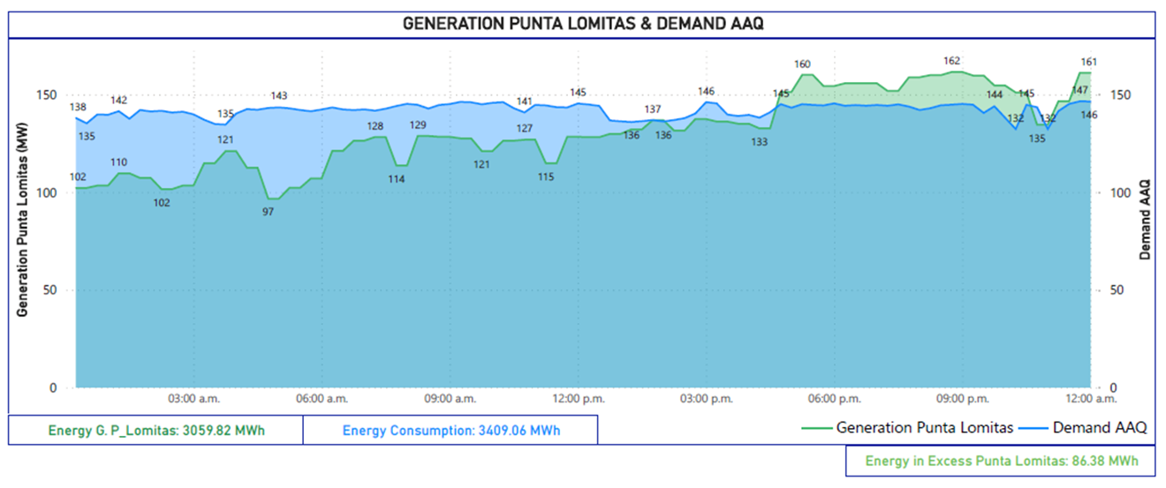
¡En la ruta hacia una operación verde!
Somos la primera operación minera en el país con abastencimiento de la demanda energética verde

Slide 31
Alex Salvador Vara
alex.salvador@angloamerican.com

